Slide 1
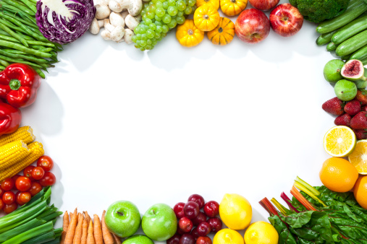
Детский тематический проект
«УРОЖАЙ»
Воспитатели:
Борисенко Ирина Альбертовна
Прищепа Лариса Леонидовна

Slide 2
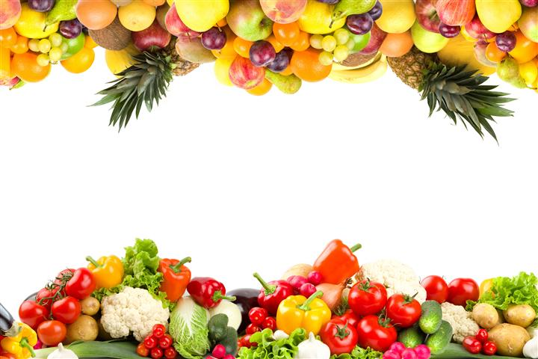
С чего всё началось
Летом мы запустили и реализовали детский тематический проект «Огород». Мы посадили овощи, ухаживали за ними, осенью решили продолжить нашу работу и запустили проект «Урожай»

Slide 3
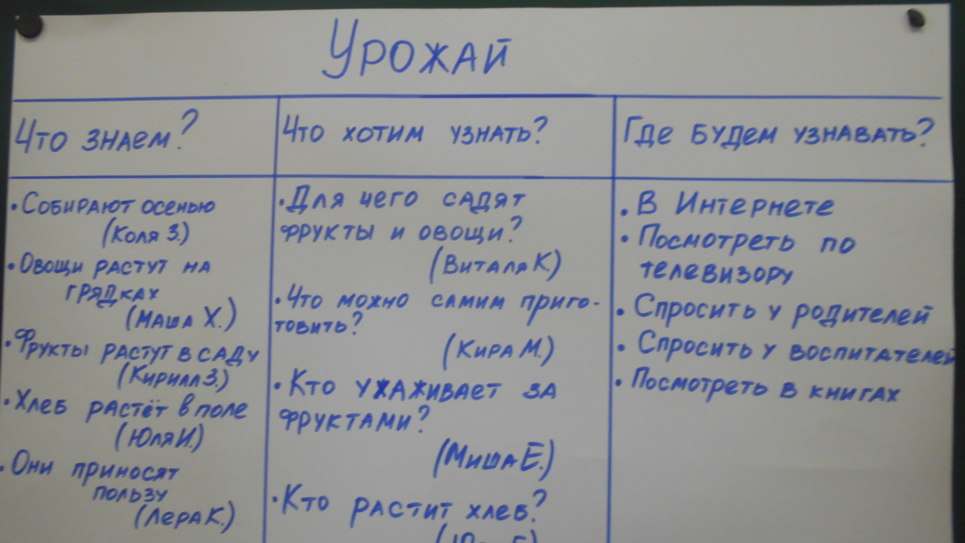
Метод «Трёх вопросов»

Slide 4
На этапе «Сбор информации»
В группе появились:
Познавательная и художественная литература по теме.
Фото, иллюстрации.
Муляжи овощей и фруктов.
Настоящие овощи, фрукты, хлебобулочные изделия.
Настольно-печатные и дидактические игры.

Slide 5
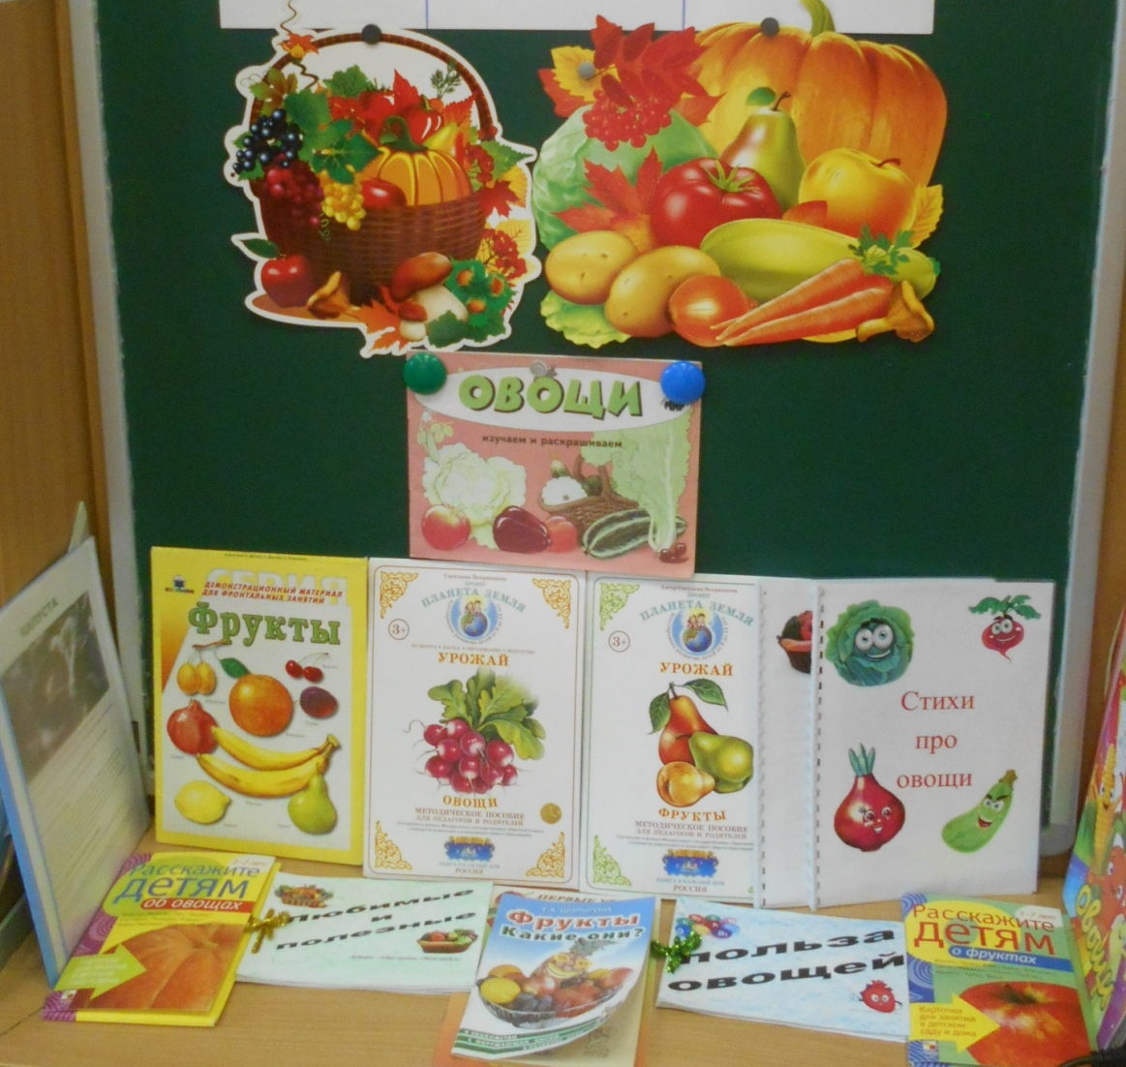
Познавательная и художественная литература, фото и иллюстрации

Slide 6
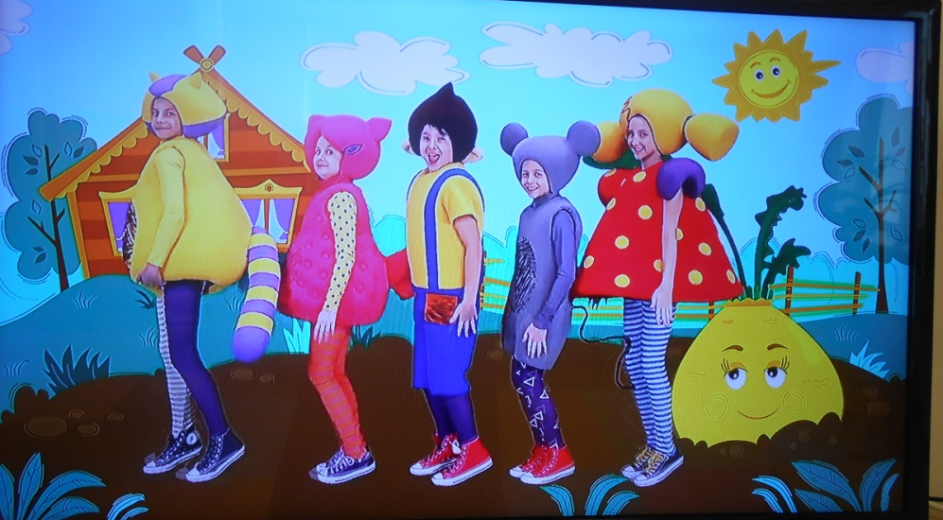
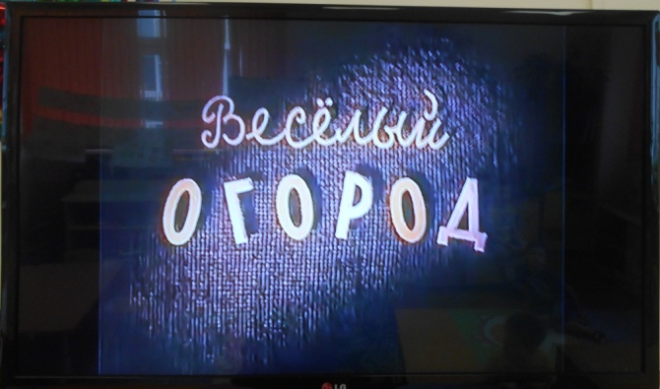
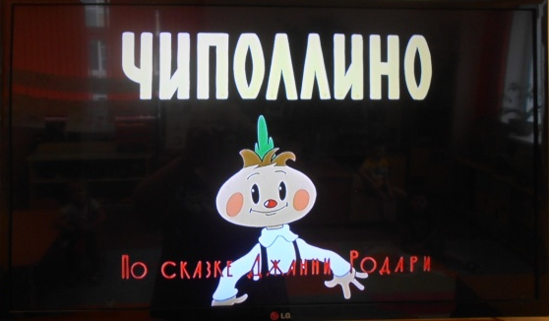
На данном этапе дети смотрели познавательные видеофильмы, презентации.

Slide 7
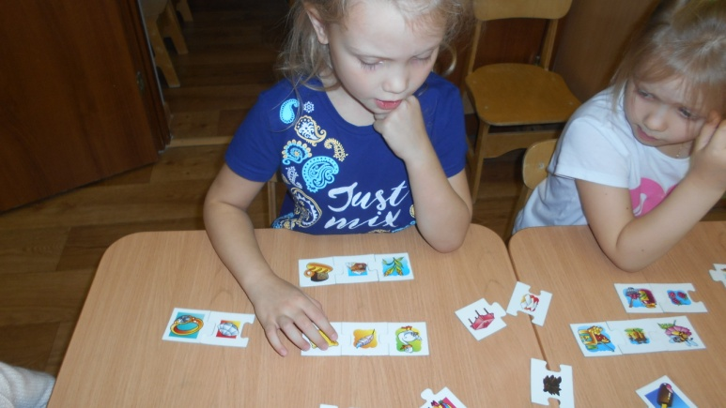
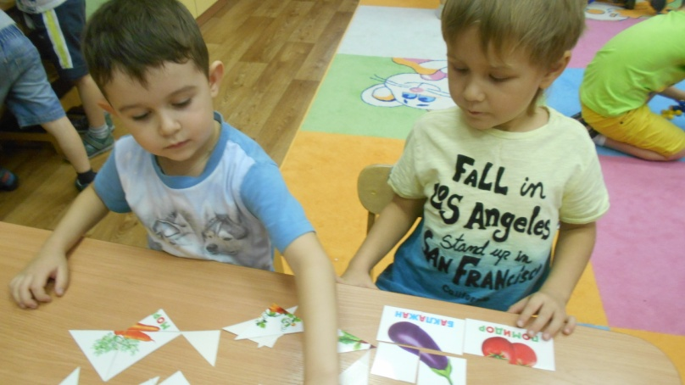
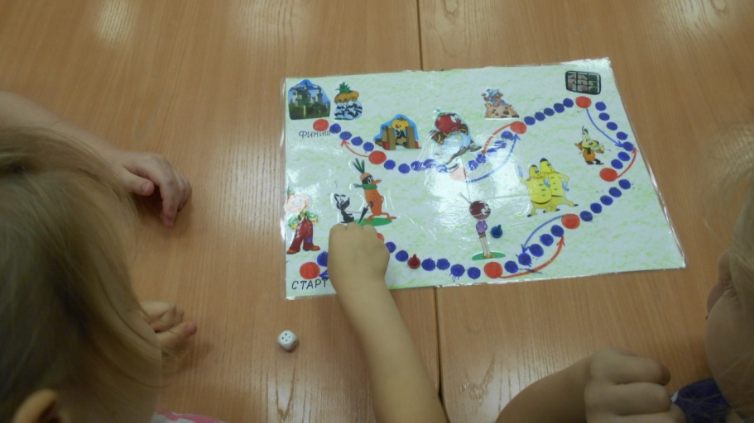
Играли в дидактические и настольно-печатные игры

Slide 8
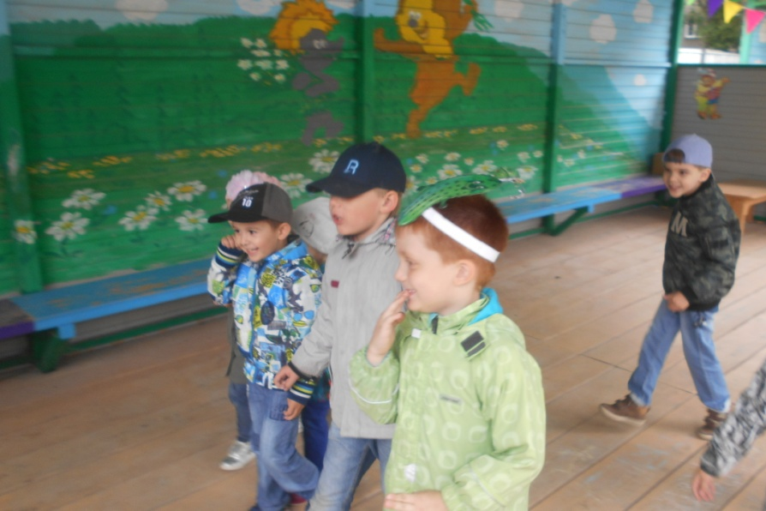
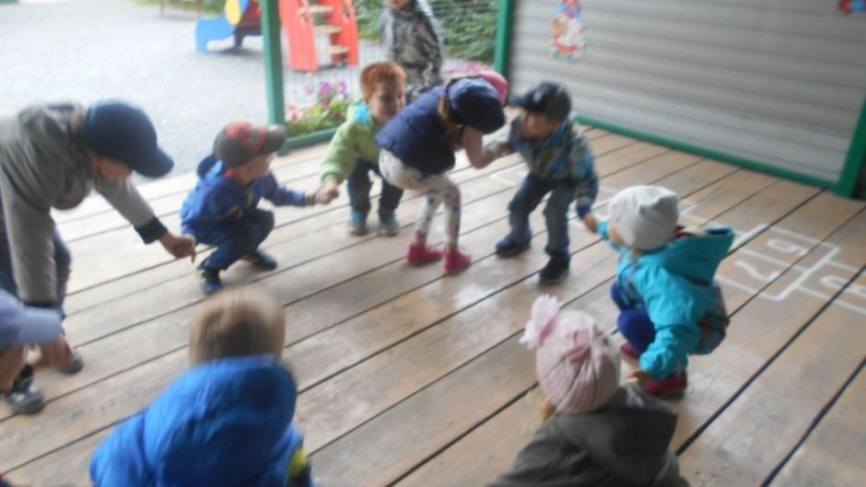
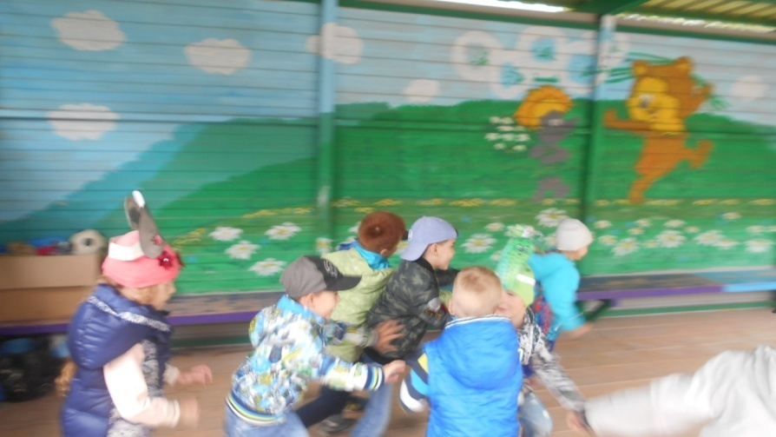
Играли в подвижные игры

Slide 9
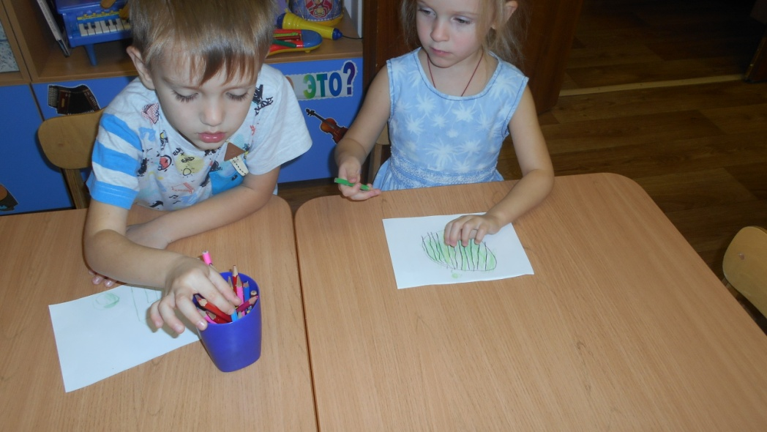
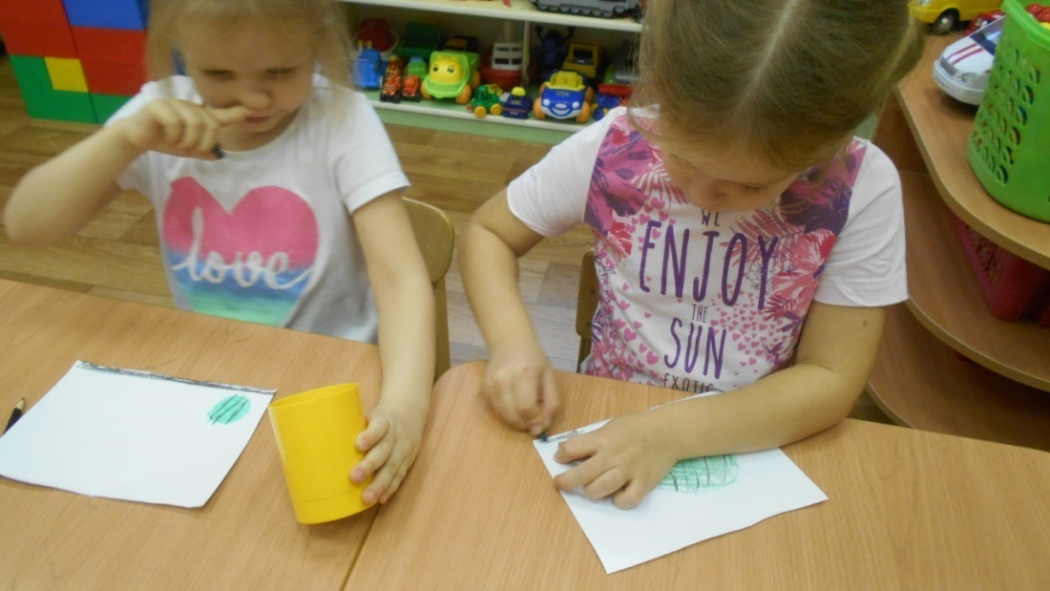
Рисовали рисунки

Slide 10
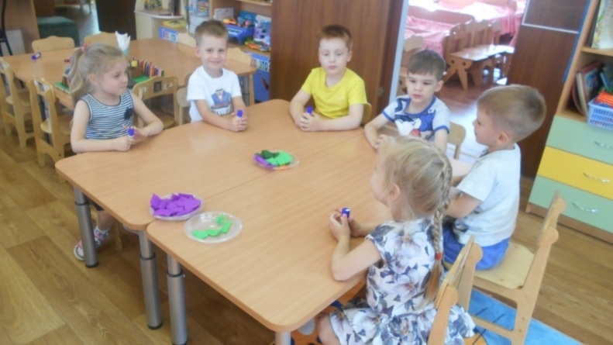
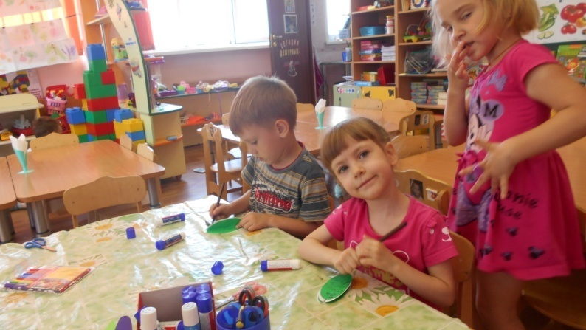
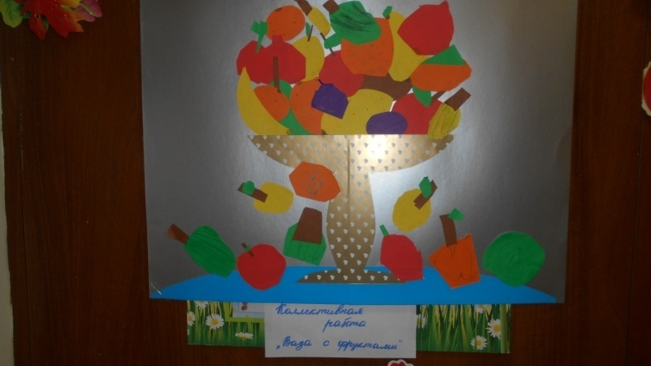
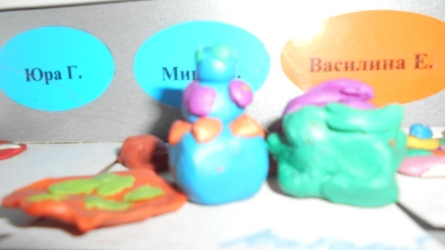
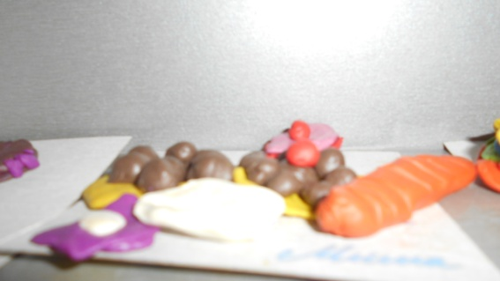
Делали аппликации и различные поделки

Slide 11
Предполагаемые проекты
Выставка рисунков
Коллективные работы
Приготовление фруктового сока
Приготовление овощного салата
Выпечка хлеба

Slide 12
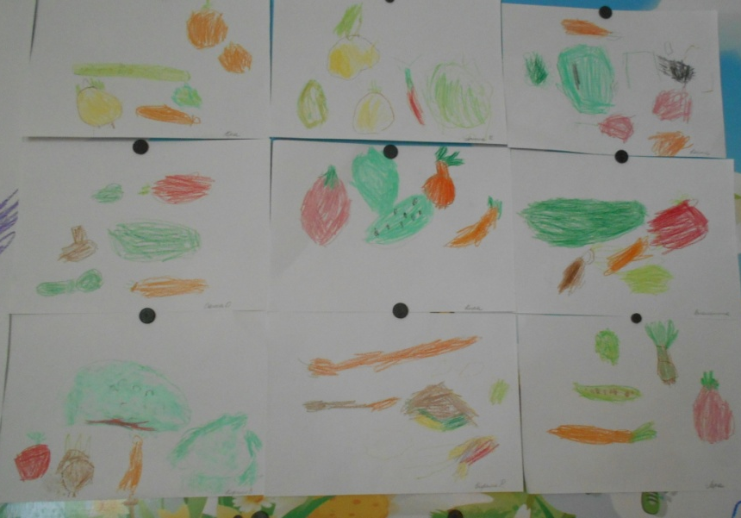
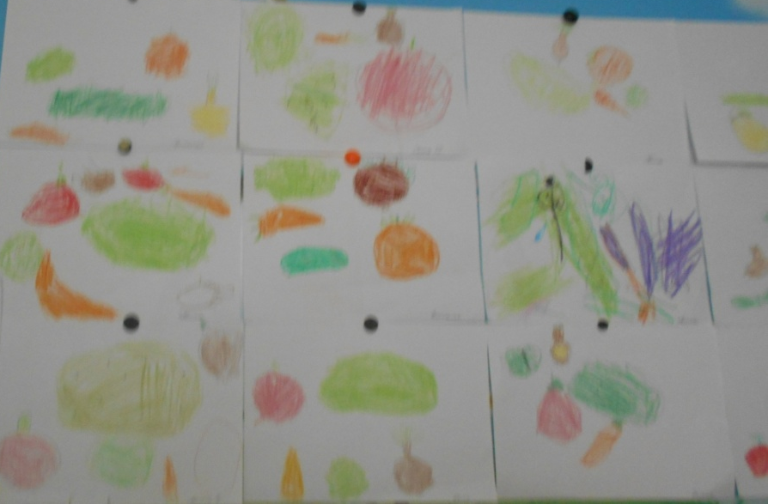
Этап «Реализация проектов»
Дети организовали выставку рисунков

Slide 13
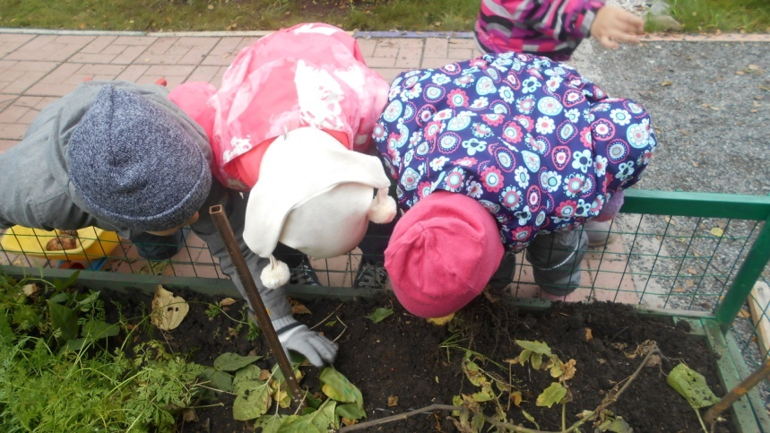
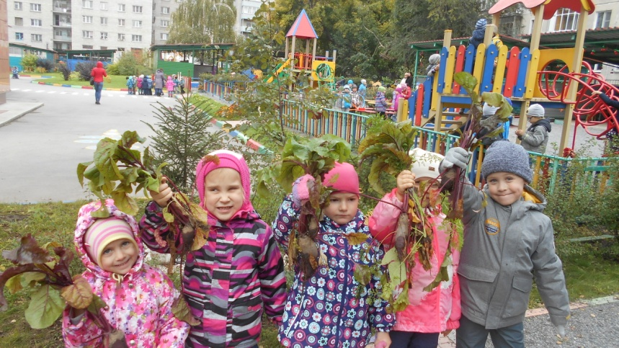
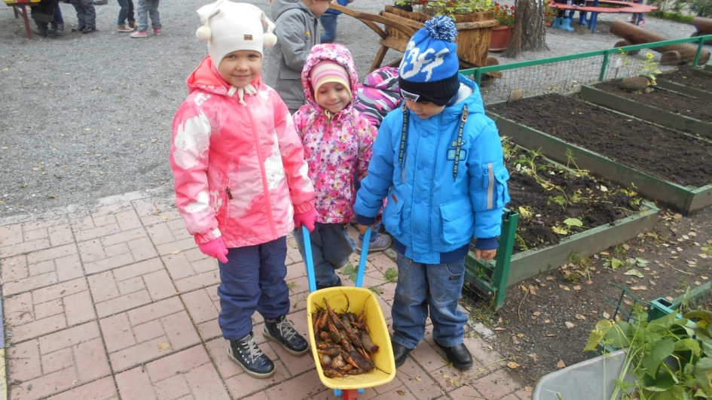
Собрали овощи с огорода

Slide 14
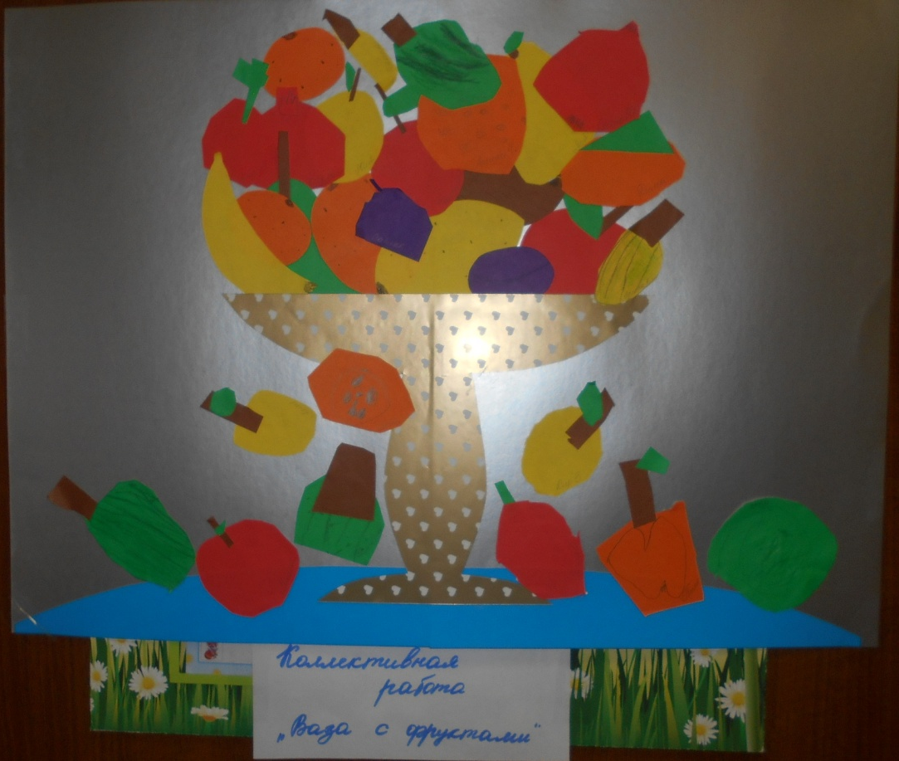
Сделали коллективную работу

Slide 15
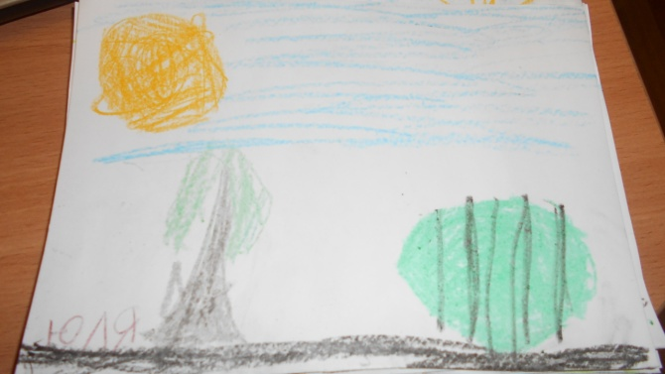
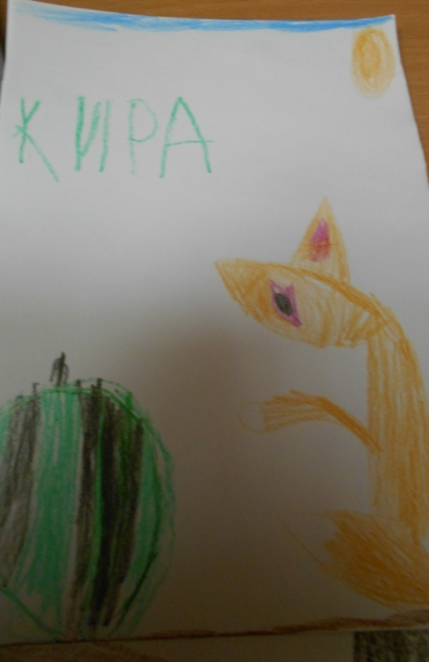
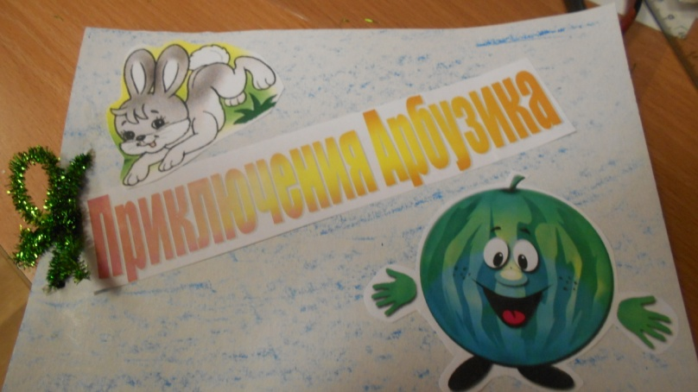
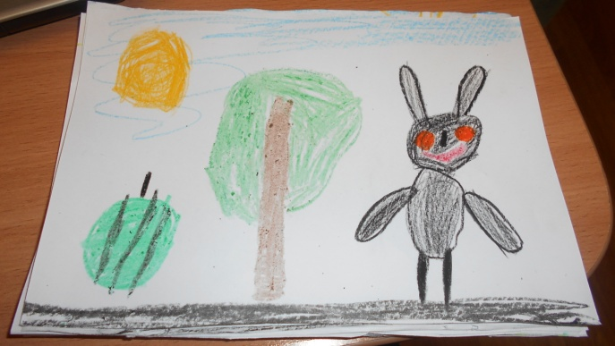
Придумали сказку «Путешествие Арбузика» и сделали книжку-малышку

Slide 16
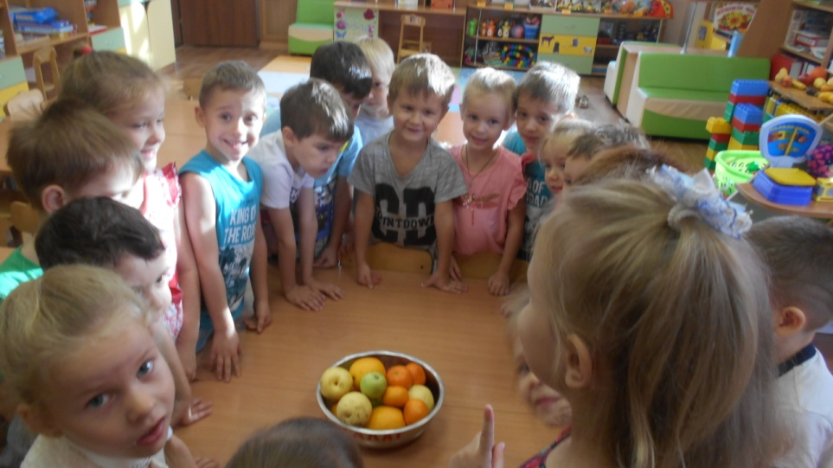
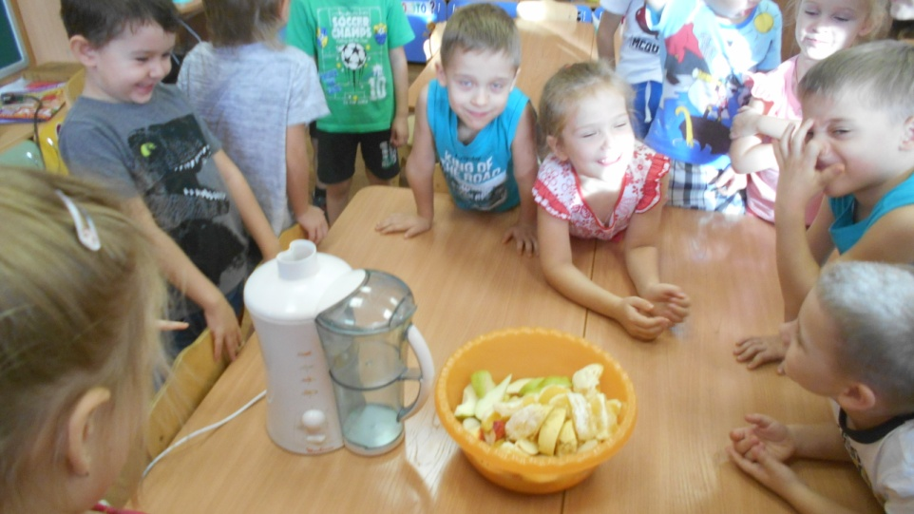
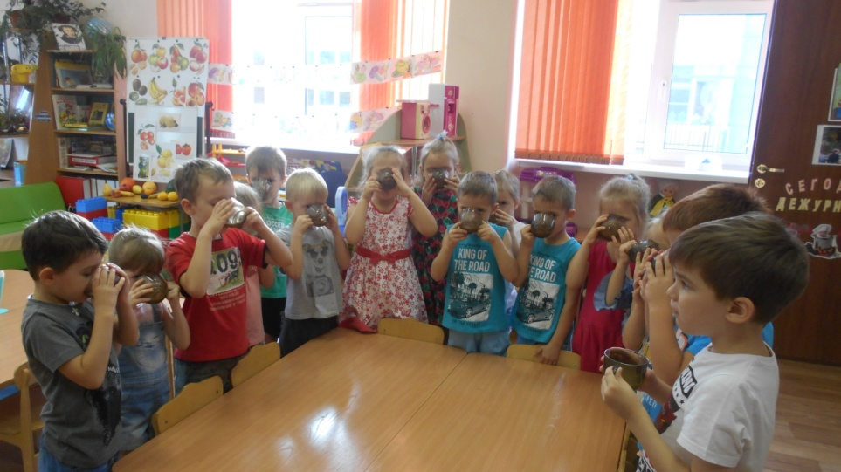
Сделали мультифруктовый сок

Slide 17
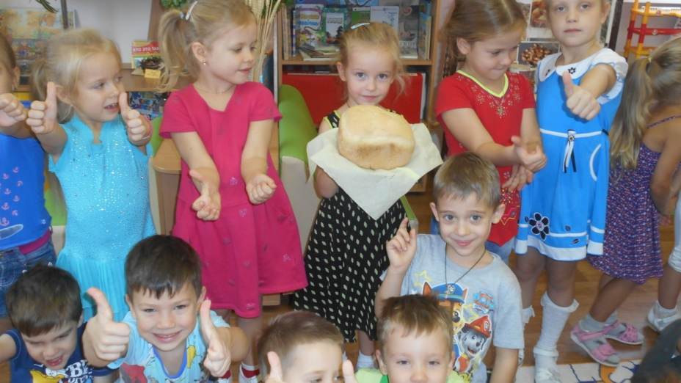
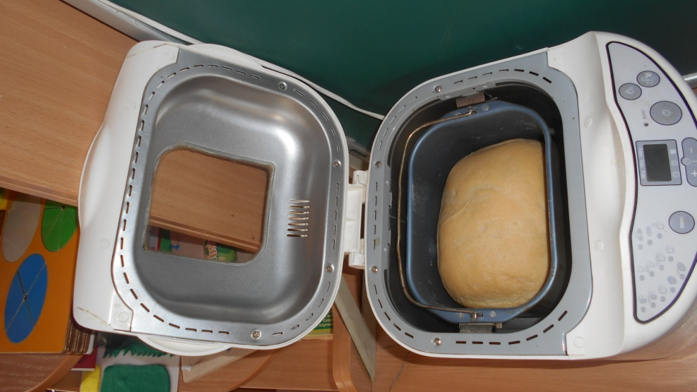
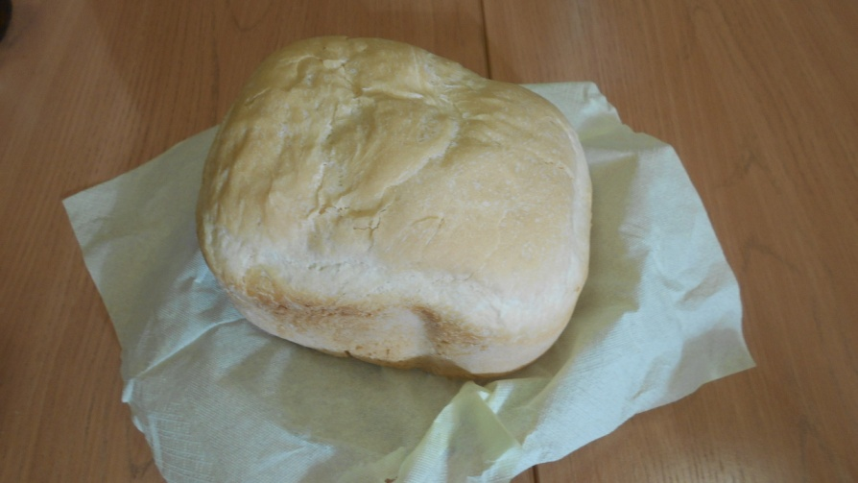
Испекли хлеб

Slide 18
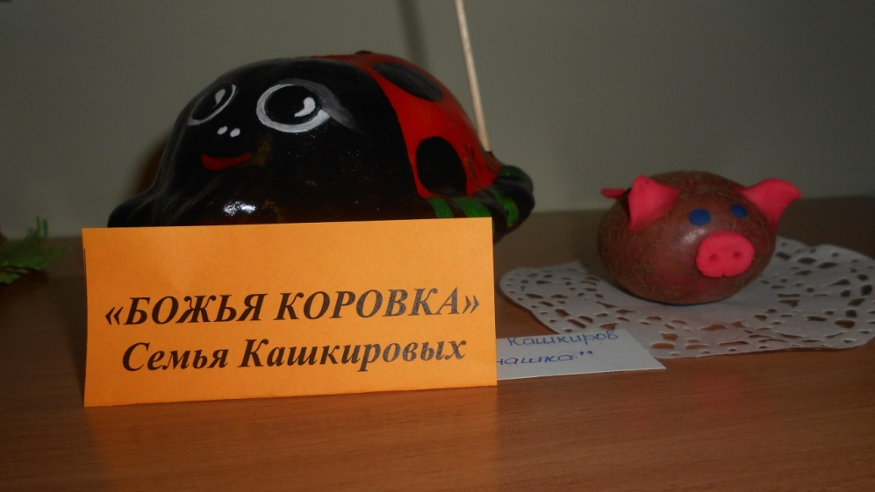
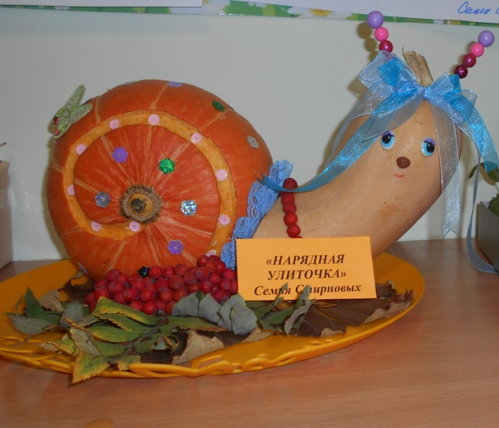
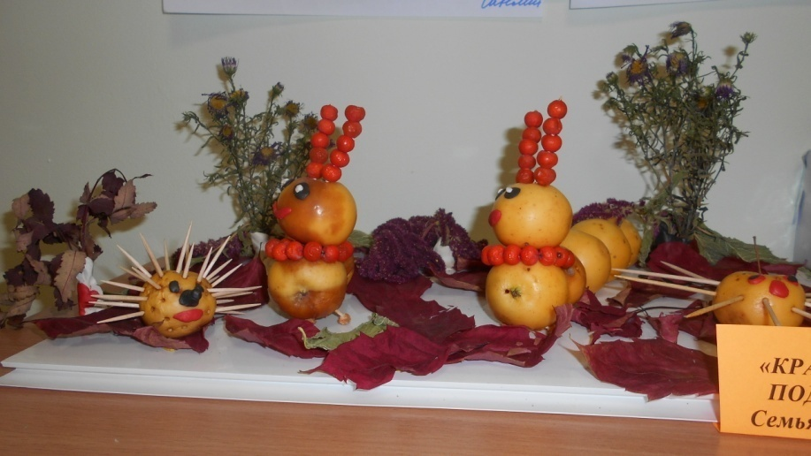
Родители совместно с детьми изготовили поделки из овощей и фруктов

Slide 19
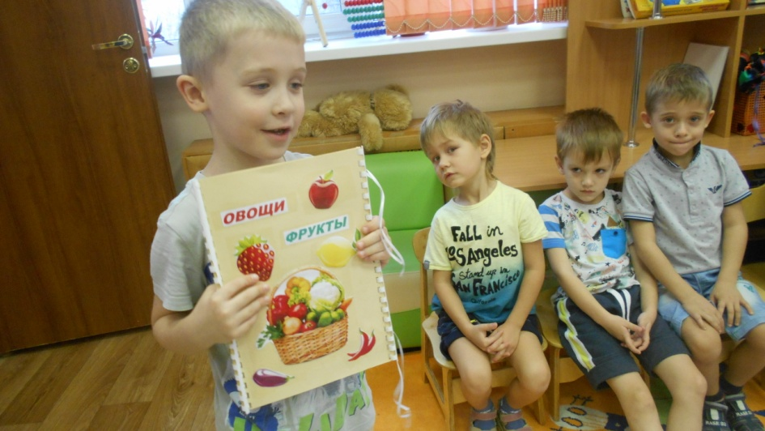
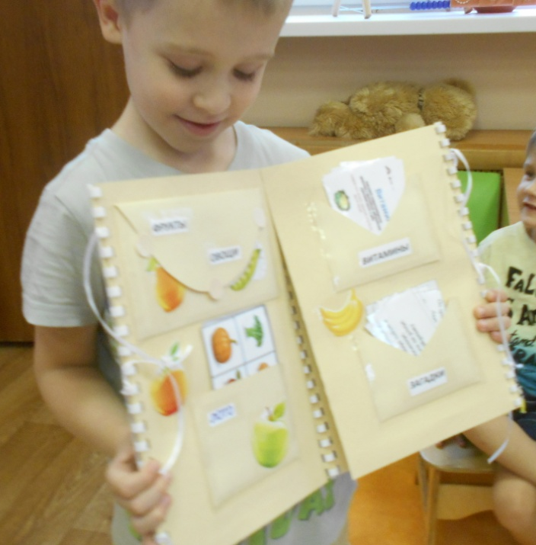
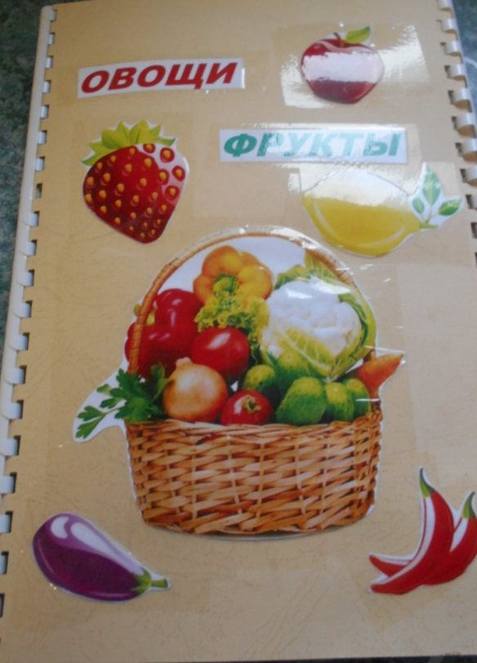
Семья Грищук сделали лэпбук

Slide 20
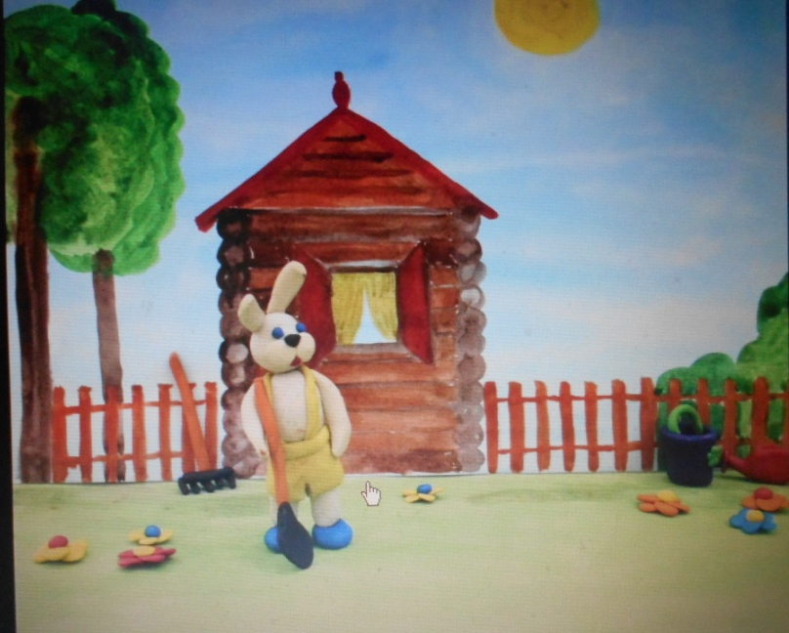
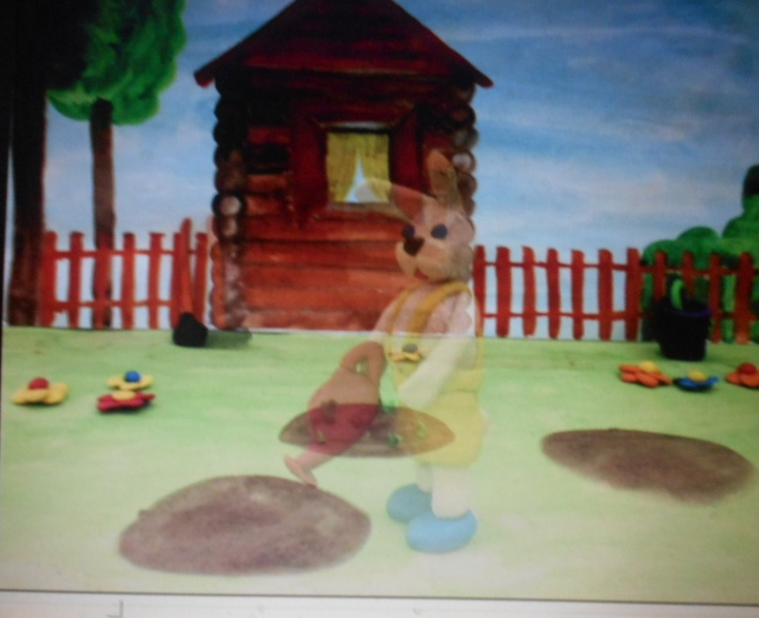
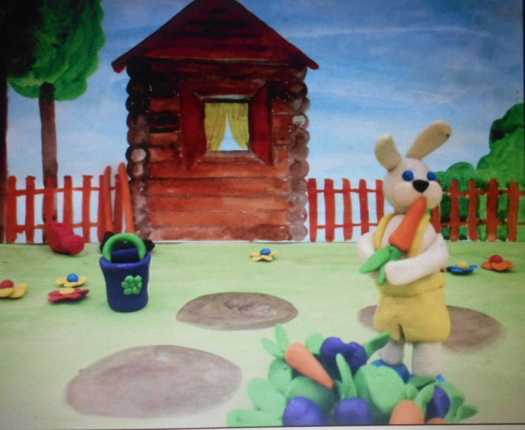
Семья Позябкиных сняла собственный мультфильм

Slide 21
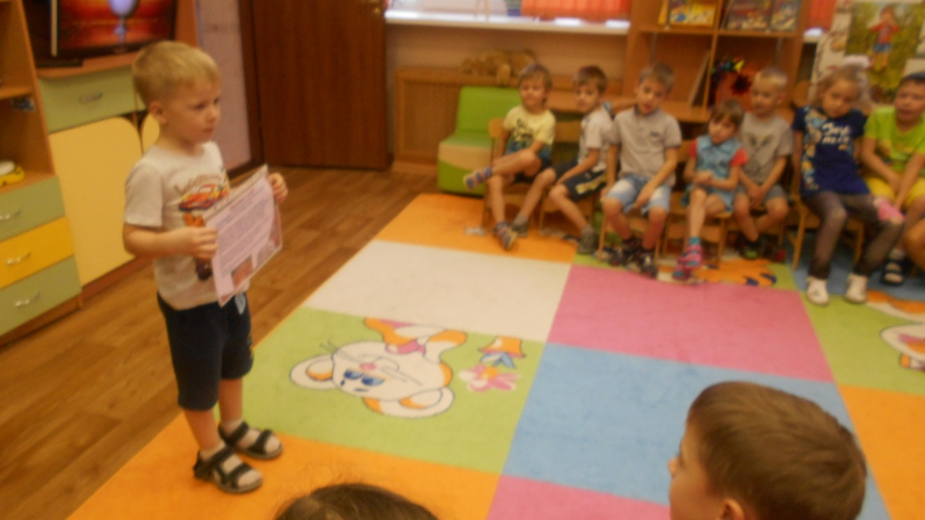
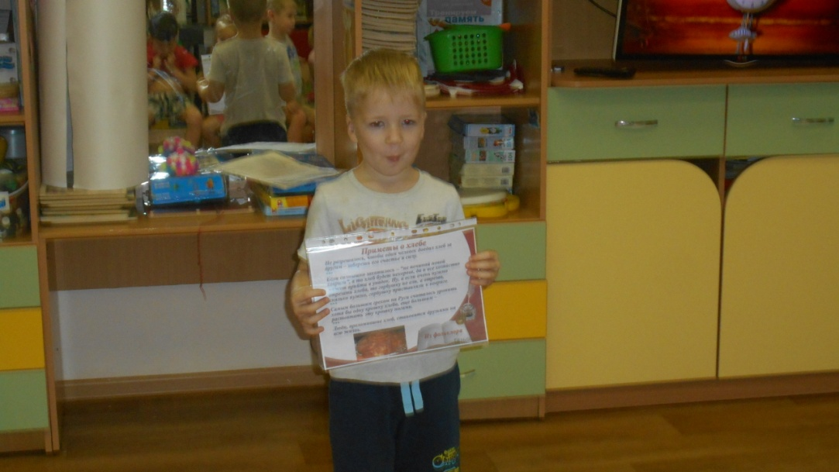
Семья Макаровых подготовила информацию о хлебе

Slide 22
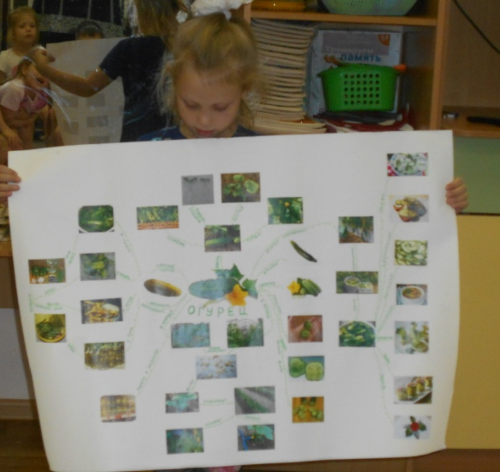
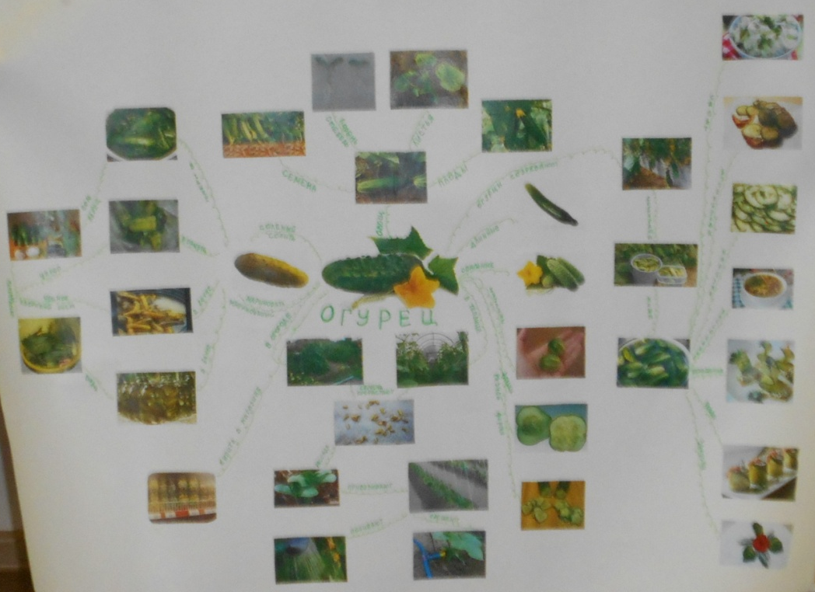
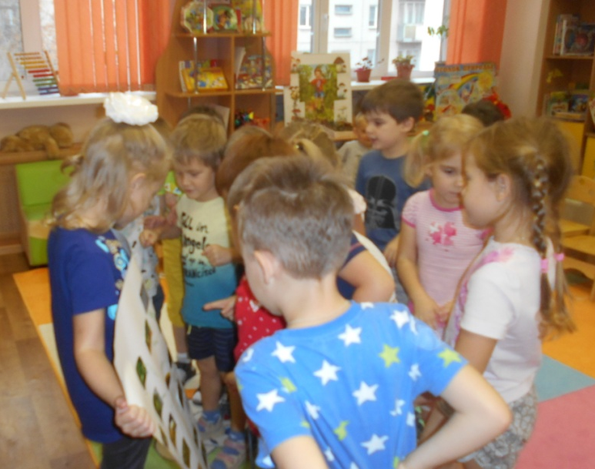
Семья Михайловых сделала ментальную карту

Slide 23




Серякова Светлана Александровна провела для детей мастер-класс
«Выпечка хлеба»

Slide 24
Дети и родители с удовольствием участвовали в реализации данного проекта

Slide 25
В результате реализации данного проекта дети узнали:
Много нового о пользе овощей и фруктов.
Узнали историю появления овощей и фруктов в нашей стране.
Научились делать мультифруктовый сок.
Узнали кто и как выращивает хлеб.
Познакомились с процессом выпечки хлеба.
Многое другое.

Slide 26
Спасибо
за
Внимание!

